Slide 1
KULTURA I ZMIANY CYWILIZACYJNE W DWUDZIESTOLECIU MIĘDZYWOJENNYM
Marta Walczak
Klasa VII b

Slide 2
CO TO JEST DWUDZIESTOLECIE MIĘDZYWOJENNE?
Dwudziestolecie międzywojenne (inaczej Belle Époque) jest to okres obejmujący dwadzieścia jeden lat. Okres ten zaczął się zawarciem kończącego I wojnę światową pokoju w Compiègne (1918) i trwał aż do wybuchu II wojny światowej (1939). Belle Époque była czasem radości, pokoju i optymizmu. Dwudziestolecie międzywojenne to także okres wielu zmian: zarówno kulturalnych jak i społecznych.

Slide 3
KULTURA – SZTUKA I ARCHITEKTURA
Architekci okresu międzywojennego zrezygnowali z nawiązywania do stylów historycznych. Co raz częściej zaczęto kierować się modernizmem. Rozwijał się także funkcjonalizm, w którym rezygnowano z ozdabiania elewacji. Dominowały prostota i użyteczność. Zaczęto budować bloki mieszkalne, w których wszystkie lokale miały taki sam standard. Przypominało to o równości wszystkich ludzi. Natomiast w państwach totalitarnych występowało zaczerpnięte z klasycyzmu budownictwo monumentalne. W tym stylu powstawały budynki użyteczności publicznej. W ten sposób podkreślano potęgę reżimu.

Slide 4
KULTURA – ARCHITEKTURA I SZTUKA
Malarze i artyści także odrzucili dawne style. Chcieli oni wyrazić bunt przeciwko dotychczasowym normom społecznym. Poprzez abstrakcję często wyrażali lęk i strach. Wykształciły się następujące nurty:
Dadaizm: kierowanie się nieograniczoną swobodą (łączenie ze sobą przypadkowych przedmiotów)
Futuryzm: fascynacja nowoczesną techniką i rozwojem
Surrealizm: duże znaczenie wyobraźni i snów w twórczości

Slide 5
KULTURA - KINO
W dwudziestoleciu międzywojennym rozwinęła się kinematografia. Ludzie coraz chętniej wybierali się do kin. Początkowo było to czarno- białe kino nieme. Dźwięk w filmach wprowadzono w 1927 r., zaś kolor - w latach 30. W latach 20. zaczęły kształtować się pierwsze gatunki filmowe takie jak horror czy western. W filmach science-fiction zaczęto używać efektów specjalnych. Swoją działalność rozpoczął także Walt Disney- twórca wielu filmów animowanych. W 1929 r. Akademia Filmowa po raz pierwszy wręczyła Oscary.

Slide 6
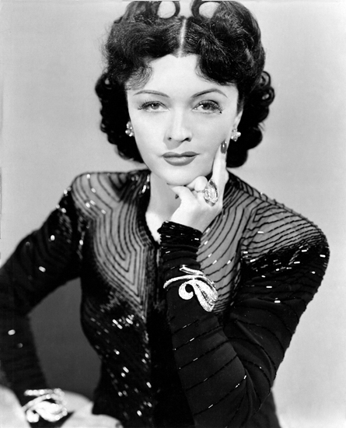
KULTURA - KINO
Najsłynniejszymi aktorami „hollywoodzkimi” w okresie międzywojennym byli:
Rudolf Valentino („Czterech jeźdźców Apokalipsy”)
Greta Garbo („Mata Hari”)
Charlie Chaplin („Brzdąc”)
Pola Negri: właśc. Apolonia Chałupiec („Zakazany Raj”)

Slide 7
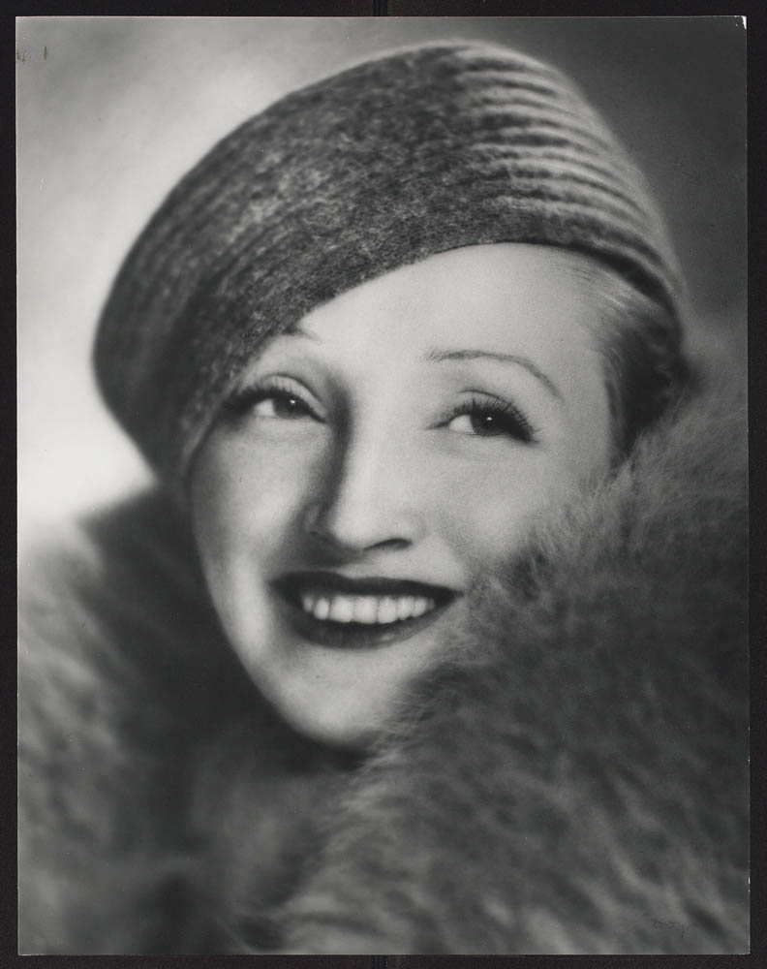
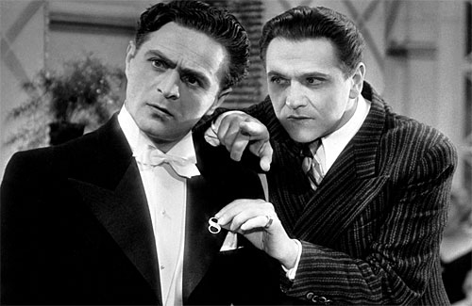
KULTURA - KINO
Najsłynniejszymi aktorami w Polsce w okresie międzywojennym byli:
Adolf Dymsza („Dwanaście krzeseł”)
Hanka Ordonówna („Szpieg w masce”)
Eugeniusz Bodo („Niebezpieczny romans”)
Jadwiga Smosarska („Trędowata”)

Slide 8
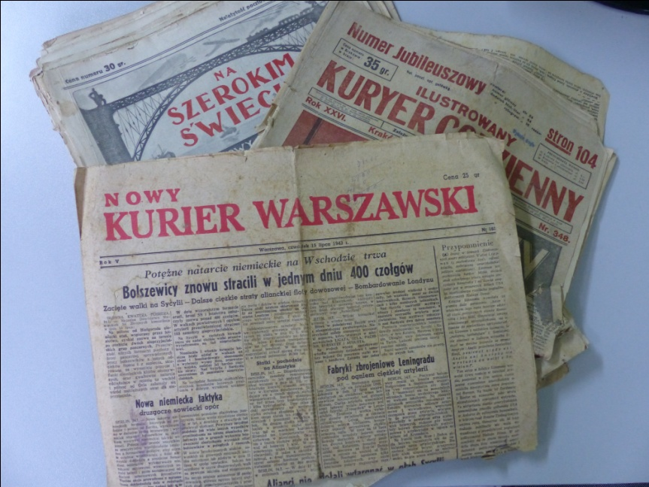
KULTURA – PRASA I LITERATURA
Dzięki wprowadzeniu obowiązku szkolnego zmalała liczba analfabetów. W związku z tym rozwinęło się czytelnictwo prasy. Z gazet ludzie mogli dowiedzieć się o różnych wydarzeniach. W czasopismach były też publikowane w odcinkach różne powieści. Dopiero później te fragmenty zostały wydane w postaci osobnych książek. Chętnie czytano też komiksy.

Slide 9
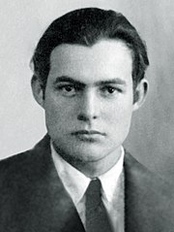
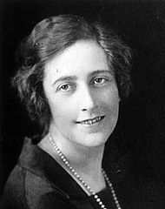
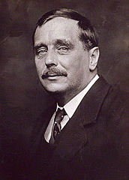
KULTURA – PRASA I LITERATURA
Najpopularniejszymi zagranicznymi pisarzami w okresie międzywojennym byli:
Ernest Hemingway („Stary człowiek i morze”)
Agata Christie („Morderstwo w Orient Expressie”)
Herbert George Welles („Wojna światów”)

Slide 10
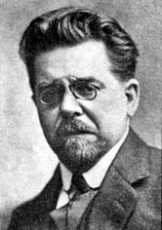
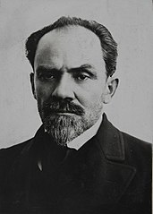
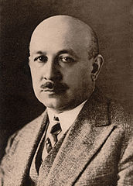
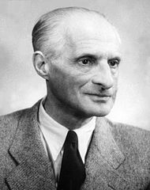
KULTURA – PRASA I LITERATURA
Najpopularniejszymi polskimi pisarzami w okresie międzywojennym byli:
Władysław Reymont („Chłopi”)
Stefan Żeromski („Przedwiośnie”)
Kornel Makuszyński („Szatan z siódmej klasy”)
Julina Tuwim („Bal w operze”)

Slide 11
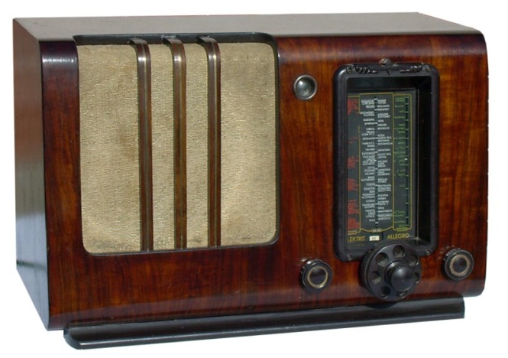
KULTURA – RADIO I TELEWIZJA
Rozwój techniki przyczynił się do powstania pierwszego odbiornika radiowego, który stale był ulepszany. Słuchanie radia szybko stało się popularne. Ludzie mogli w nim posłuchać muzyki, a także wielu słuchowisk. Jednym z nich była przygotowana przez Orsona Wellesa „Wojna światów”. Audycja ta opowiadała o ataku kosmitów na Ziemię. Realistyczny sposób nagrania sprawił, że duża część słuchaczy pomyślała, iż jest to relacja z inwazji Marsjan. Wzbudziło to strach i panikę.

Slide 12
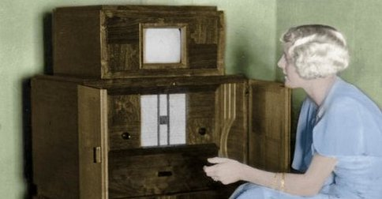
KULTURA – RADIO I TELEWIZJA
W okresie międzywojennym pojawiła się też telewizja. Pierwsza transmisja telewizyjna z Londynu do Nowego Yorku odbyła się 27 stycznia 1928 r. Początkowo wszystkie nadawane programy były czarno-białe. Pierwsza kolorowa transmisja odbyła się 3 lipca 1928 r. w Londynie. 26 sierpnia 1939 roku w Polsce odbyła się pierwsza oficjalna emisja sygnału telewizyjnego.

Slide 13
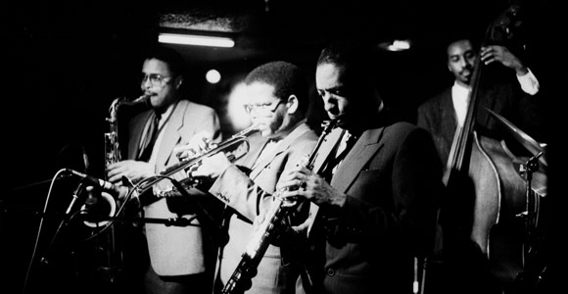
KULTURA – MUZYKA I TANIEC
W okresie międzywojennym najpopularniejszym typem muzyki był jazz. Został on „stworzony” przez czarnoskórą ludność z południowych Stanów Zjednoczonych (Nowy Orlean). Można go było posłuchać w radiu, a także w klubach nocnych, gdzie ludzie przychodzili potańczyć. Znanym muzykiem jazzowym był Louis Armstrong. Jednak nie tylko jazz dominował w okresie międzywojennym. Zaczęła też powstawać muzyka rozrywkowa. W Polsce tworzyli ją np. Mieczysław Fogg i Władysław Szpilman.

Slide 14
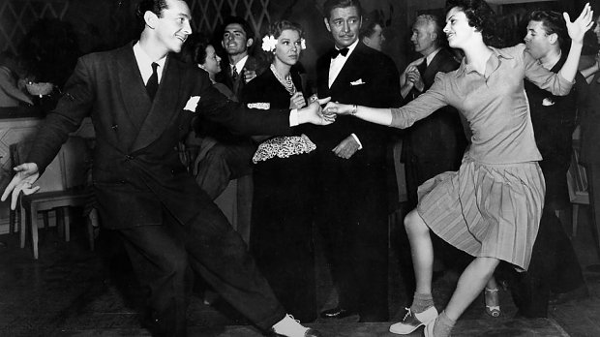
KULTURA – MUZYKA I TANIEC
W dwudziestoleciu międzywojennym dużej przemianie uległ taniec. Popularność zdobyły szybkie i dynamiczne tańce, takie jak: fokstrot, charleston, quickstep oraz swing. Tańczono je w klubach przy muzyce jazzowej.

Slide 15
KULTURA – KABARET
W dwudziestoleciu międzywojennym dużą popularność zdobyły przedstawienia kabaretowe. Kabaret narodził się we Francji i szybko zdobył popularność w całej Europie. Jest to satyryczno-komiczne przedstawienie, które składa się z szeregu małych całostek, takich jak piosenki, skecze i monologi łączone w jedną całość przez konferansjera. Kabarety często były prezentowane w kawiarniach. W Polsce do najsłynniejszych kabaretów należały: „Pod Picadorem” oraz „Qui Pro Quo”. Teksty do tego typu przedstawień pisali znani poeci tacy jak: Julian Tuwim, Antoni Słonimski, Tadeusz Boy-Żeleński i Jan Lechoń. Charakterystyczną cechą powstających wówczas tekstów satyrycznych była frywolność i tematyka polityczna.

Slide 16
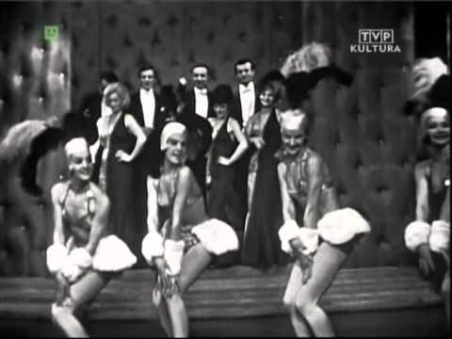
KULTURA - KABARET
W kabaretach występowali najsłynniejsi aktorzy kinowi:
Loda Halama
Hanka Ordonówna
Eugeniusz Bodo
Adolf Dymsza.
Aktorom często towarzyszyły grupy tancerzy i tancerek ubranych w kolorowe, wymyślne stroje ozdobione biżuterią i piórami.

Slide 17
KULTURA – STROJE CODZIENNE
Coraz popularniejsza stawała się aktywność fizyczna. Wpłynęło to na zmianę w kobiecych strojach. Dawniej kobiety nosiły niewygodne gorsety, ciężkie halki i długie suknie. Czesały się w koki i zakładały ozdobne kapelusze. W latach 20. XX wieku kobiety zaczęły preferować krótsze sukienki z obniżoną talią, a także spodnie. Zaczęły nosić krótkie, modelowane fryzury oraz skromne nakrycia głowy. Coraz popularniejszy stawał się makijaż.

Slide 18
KULTURA – STROJE CODZIENNE
Strój codzienny mężczyzn też uległ zmianie. Panowie zaczęli nosić koszule i dopasowane marynarki. Modne stały się też odpinane kołnierzyki i mankiety koszul. Na głowy zaczęli zakładać kapelusze.

Slide 19
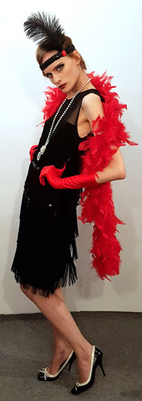
KULTURA – STRÓJ WIECZOROWY
Stroje wieczorowe z lat 20. XX wieku były eleganckie, ale wygodniejsze od tych z wieku XIX. Panie zakładały kreacje z luksusowych materiałów, takich jak: jedwab i tafta. Suknie miały obniżoną talię i niesymetryczne rozcięcia odsłaniające plecy. Do ozdoby służyły pióra, korale i frędzle. Panowie chętnie zakładali smokingi, które były wygodniejsze niż fraki. Czasami na nieformalne uroczystości ubierali garnitury.

Slide 20
KULTURA MASOWA
Wszystkie wymienione wcześniej elementy stanowiły kulturę masową. Jest to specyficzny rodzaj kultury, który ma za zadanie zaspokoić potrzeby jak największej ilości ludzi. Kultura masowa była stworzona dla wszystkich- wszyscy ją rozumieli. Niekiedy jednak media masowe były wykorzystywane do propagandy i manipulacji ludnością. Taka sytuacja występowała w III Rzeszy, ZSRR i Włoszech.

Slide 21
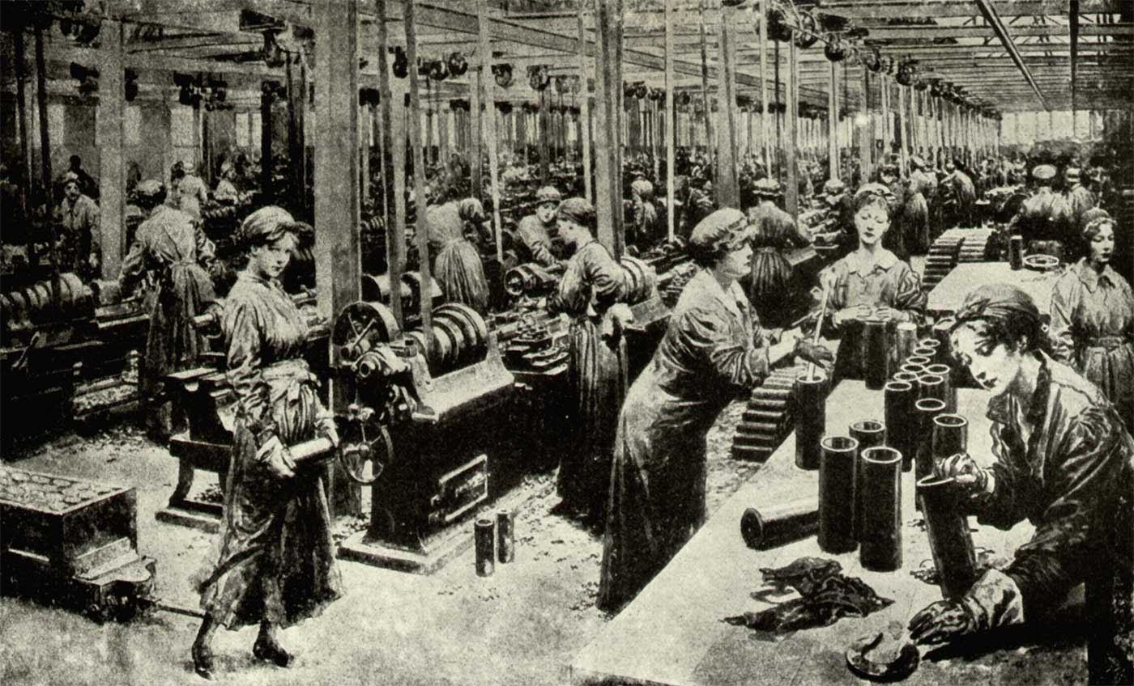
ZMIANY CYWILIZACYJNE – EMIGRACJA I KLASA ROBOTNICZA
W okresie międzywojennym nastąpiło dużo zmian cywilizacyjnych. Jedną z nich była emigracja. Ludzie zaczęli wyjeżdżać w poszukiwaniu lepszego miejsca do pracy. Była to najczęściej emigracja ze wsi do miast. Tam, ludzi podejmowali pracę w fabrykach, co spowodowało powstanie tzw. „klasy robotniczej.”

Slide 22
ZMIANY CYWILIZACYJNE – RÓWNOUPRAWNIENIE POLITYCZNE KOBIET
Proces emancypacji czyli równouprawnienia kobiet rozpoczął się przed I wojną światową. Gdy mężczyźni zostali powołani do wojska, to właśnie kobiety stały się odpowiedzialne za utrzymanie rodziny. Podjęły one pracę w zawodach „typowo męskich”, np. w przemyśle ciężkim. W tej sytuacji wysuwane przez sufrażystki postulaty o równouprawnieniu politycznym kobiet stały się bardziej realne. Gdy upadły kolejne monarchie, a do władzy dochodziła lewica, wszystko nabrało pomyślnego dla kobiet obrotu. Po 1918 r. w kolejnych europejskich państwa kobiety uzyskiwały prawa wyborcze. W Polsce panie uzyskały je w 1934 r.

Slide 23
ZMIANY CYWILIZACYJNE – KRYZYS KONSERWATYWNEGO MODELU RODZINY
Wszystkim zmianom społecznym towarzyszył kryzys konserwatywnego modelu rodziny (mężczyzna - głowa rodziny, kobieta - dobra żona i kochająca matka). Kobiety zaczęły się kształcić i pracować zawodowo - wyzwalały się spod wpływu mężczyzn. Przejawiało się to większą liczba rozwodów. Pomimo to do kobiet i tak należała większość obowiązków domowych. Jednakże ułatwiały im to sprzęty takie jak odkurzacz czy pralka, przez co miały więcej czasu na samorealizację.

Slide 24
DZIĘKUJĘ ZA UWAGĘ!

Slide 25
ŹRÓDŁA
Podręcznik „Wczoraj i dziś”
https://pl.wikipedia.org/wiki/Lata_20._XX_wieku
http://eszkola.pl/jezyk-polski/kabaret-miedzywojenny-2098.html
http://eszkola.pl/wos/kultura-masowa-7100.html
//ciekawostkihistoryczne.pl/2011/06/26/prawdziwe-poczatki-telewizji-w-polsce-czyli-tele-superheterodyna-z-okiem-elektrycznym/
http://sciaga.pl/tekst/15496-16-xx_lecie_miedzywojenne_ogolna_charakterystyka_epoki
https://www.bryk.pl/wypracowania/jezyk-polski/xx-lecie/5683-charakterystyka-okresu-dwudziestolecia-miedzywojennego.html
http://warszawa.wyborcza.pl/warszawa/1,34862,19393374,przedwojenni-celebryci-seksbomby-i-lamacze-serc-na-ich-punkcie.html
http://www.mojeopinie.pl/gwiazdy_polskiego_kina_przedwojennego,3,1252664279
http://wypracowania24.pl/wos/850/konserwatyzm-rodzina-rola-i

